Slide 1

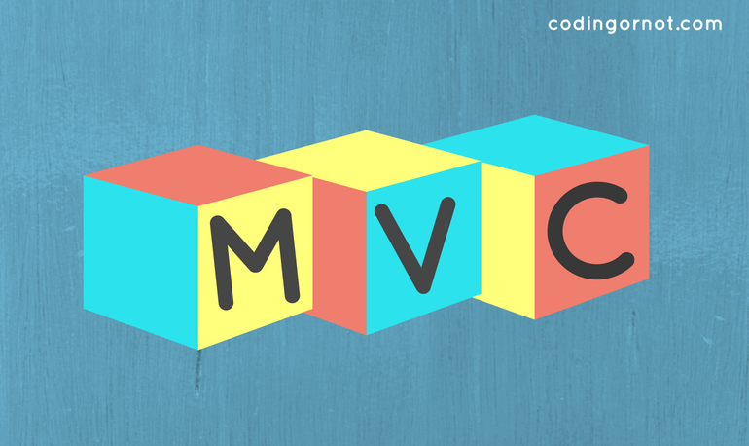
Sangabriel Montoya Carlos Daniel

Slide 2
MVC
Es un patron de diseño de software para programación que propone separar el código de un programa por sus diferentes responsabilidades.
Modelo
Vista
Controlador

Slide 3
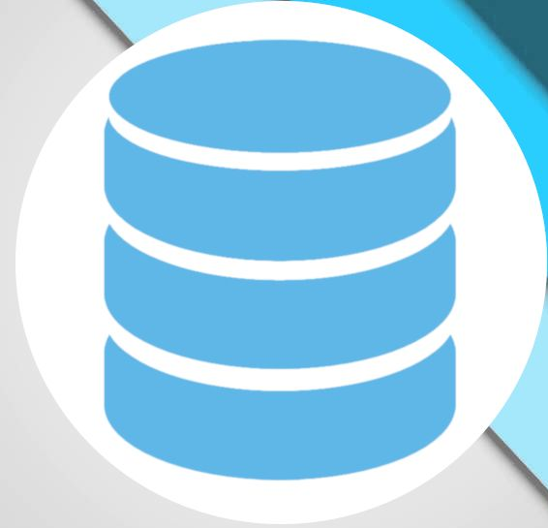
Modelo
Es la representación de la informacion con la cual el Sistema opera, gestiona todos los acceso a dicha informacion, tanto consultas como actualizaciones (logica de negocio).

Slide 4

Vista
Presenta el “modelo” (informacion y logica de negoccio) es un formato adecuado para interactuar (interfaz de usuario).

Slide 5

Controlador
Reponde a eventos (acciones del usuario) e invoca peticiones al “modelo” cuando se hace alguna solicitud sobre la información. También puede enviar comandos a su “vista” asociada si se le solicita, por lo tanto se podría decir que el “controlador” hace de intermediario entre “vista” y “modelo”.

Slide 6
